Slide 1
2023-2024 Akademik Yılı
Erasmus Başvuru ve Turna Portal Kullanımı
Tokat Gaziosmanpaşa Üniversitesi
Erasmus Ofisi

Slide 2
Başvuru
Tüm başvurular https://turnaportal.ua.gov.tr web sitesi üzerinden alınacaktır.
Başvuru kriterleri ve detaylarını ilgili ilan detaylarında görebilirsiniz.
Mobil cihazlarda tercih listesi görünmesinde sorun yaşayan adaylar başvurularını bilgisayar üzerinden yapmaları gerekmektedir.

Slide 3
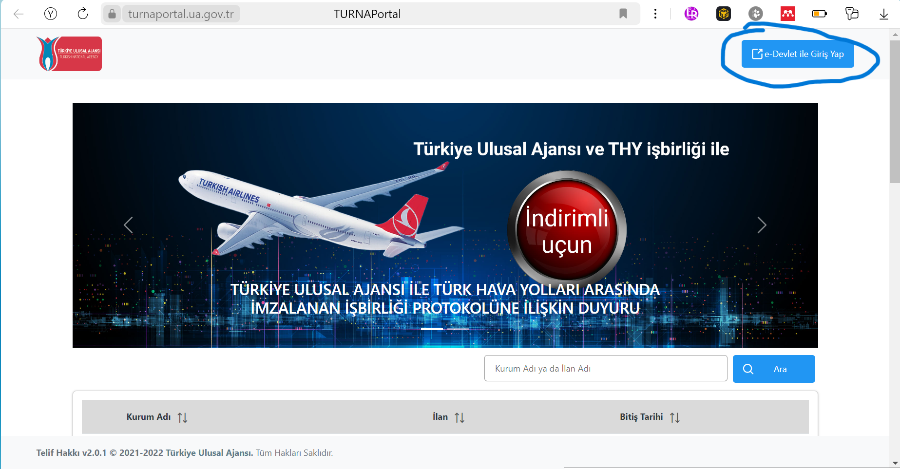

Slide 4
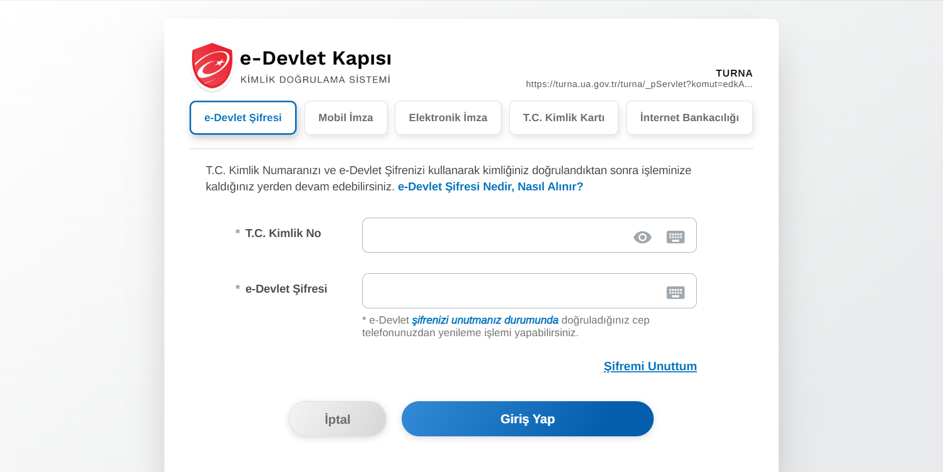

Slide 6
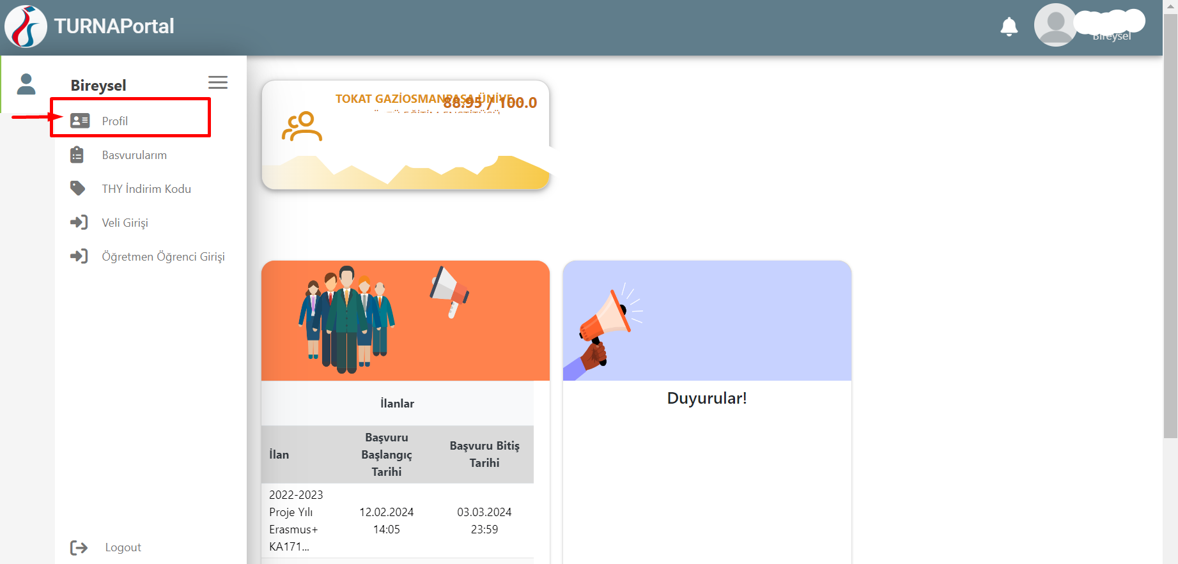

Slide 7
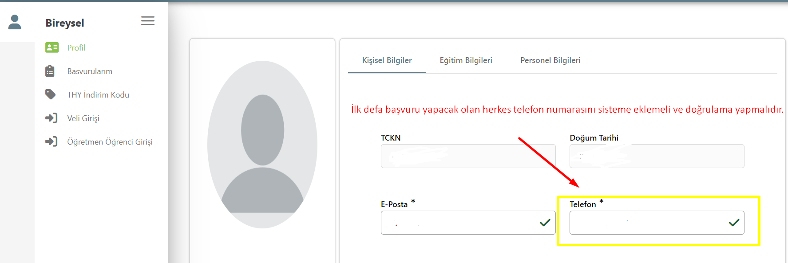

Slide 11
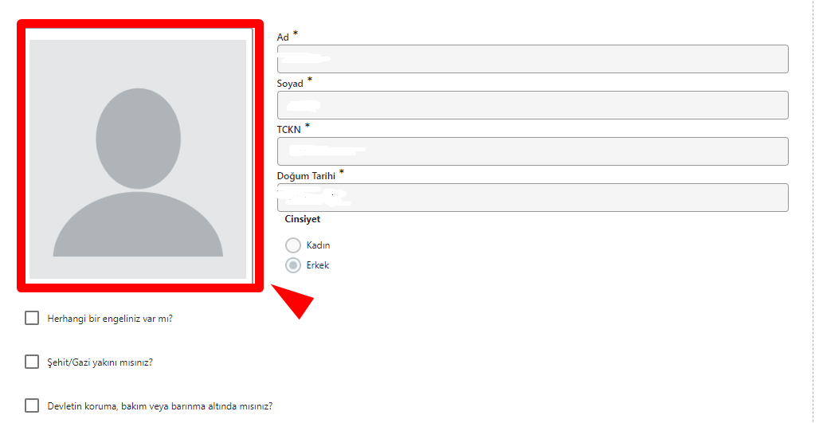
Başvurularda fotoğraf yüklenmesi zorunludur. Yüzünüzün net bir biçimde görünmesine dikkat ediniz.

Slide 12
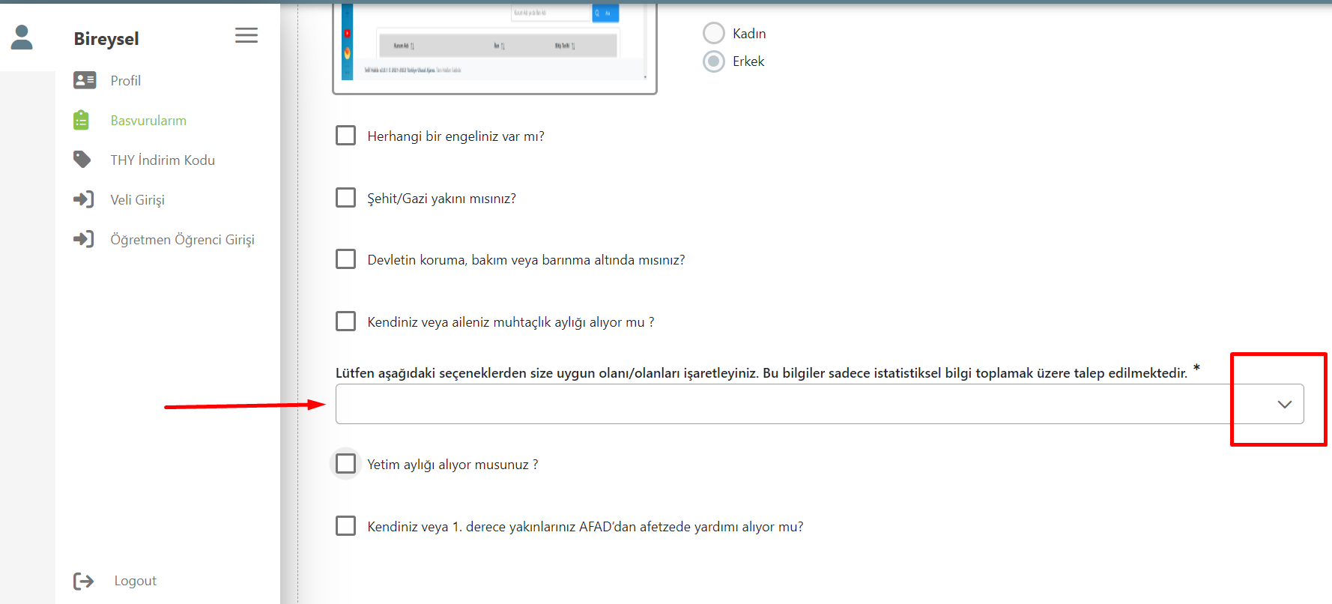
Belirtilen alandan seçim yapmak zorunludur.

Slide 13
Belirtilen durumları olmayan adaylar «hiçbiri» seçeneğini seçerek devam etmelidir.

Slide 14
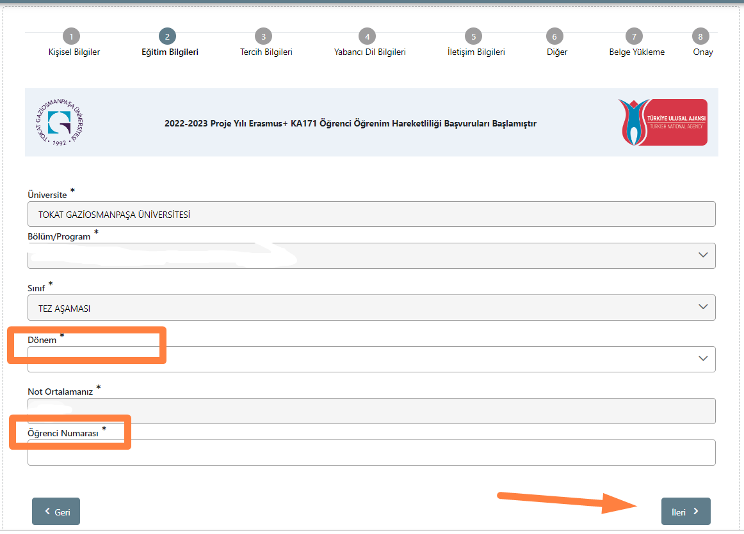

Slide 15
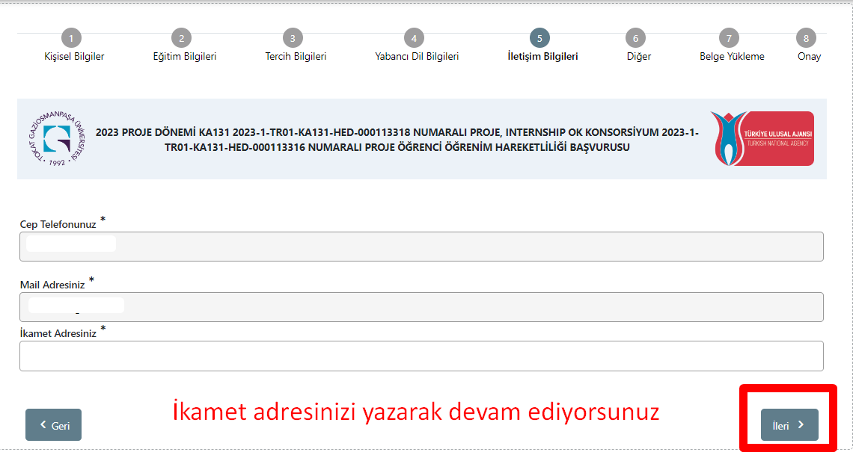

Slide 16
Öğrenim Başvurusu
Erasmus+ Ka131 İlan metnine gitmek için tıklayınız.
Erasmus+ Ka131 İlan metnine gitmek için tıklayınız.
İki öğrenim ilanına da başvuru yapabilirsiniz. İlanları lütfen başvuru öncesi okuyunuz.

Slide 17
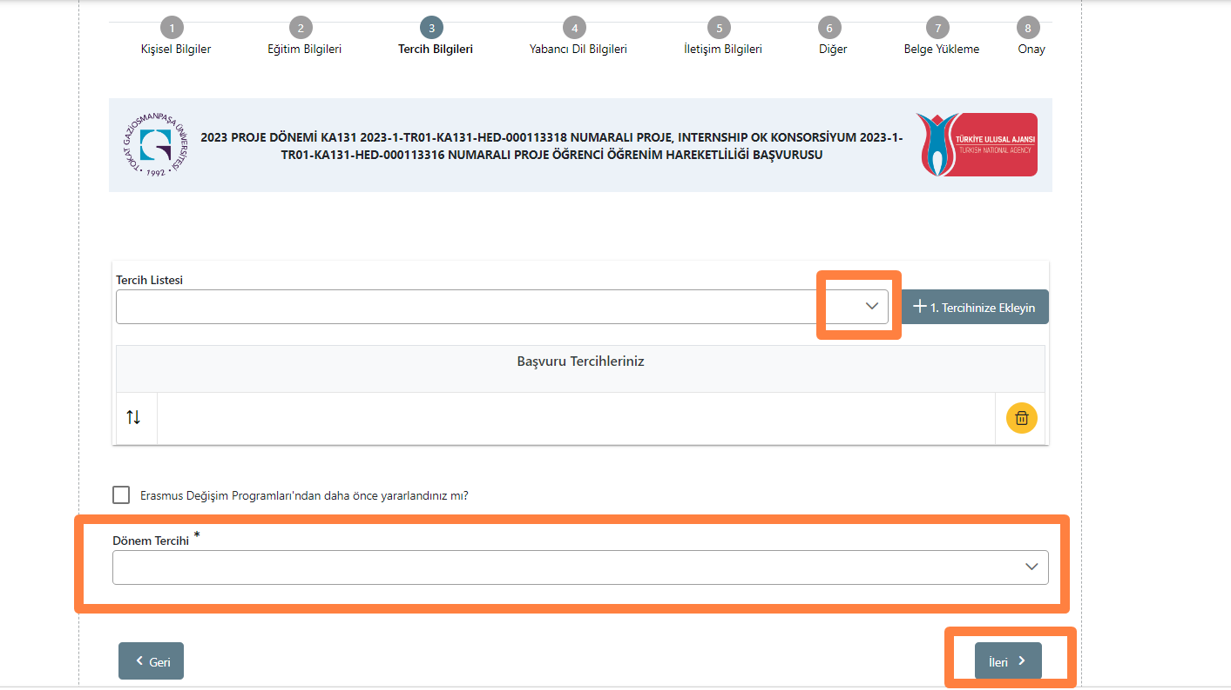

Slide 18
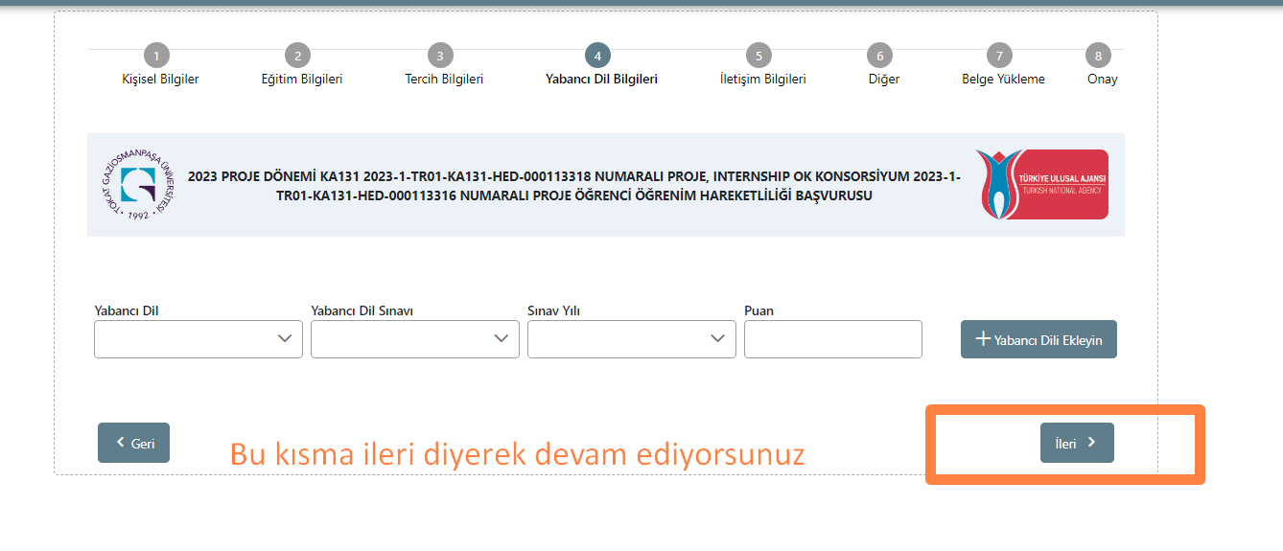
Tüm adaylar yabancı diller yüksekokulunun yapacağı sınava girmek zorundadır.

Slide 20
8. Kısım onay aşamasında başvurunuzu gözden geçirip eğer hata yok ise başvuruyu tamamla demeniz gerekmektedir.

Slide 21
Staj Başvurusu
Öğrenim ile ilk 5 aşaması aynıdır.
Farklı aşamalar için anlatıma devam edilmiştir.
Staj süresi minimum 60 gün olmak zorundadır.
2 ay için hibe ödenecektir.
İlan metnini okumak için Tıklayınız.

Slide 22
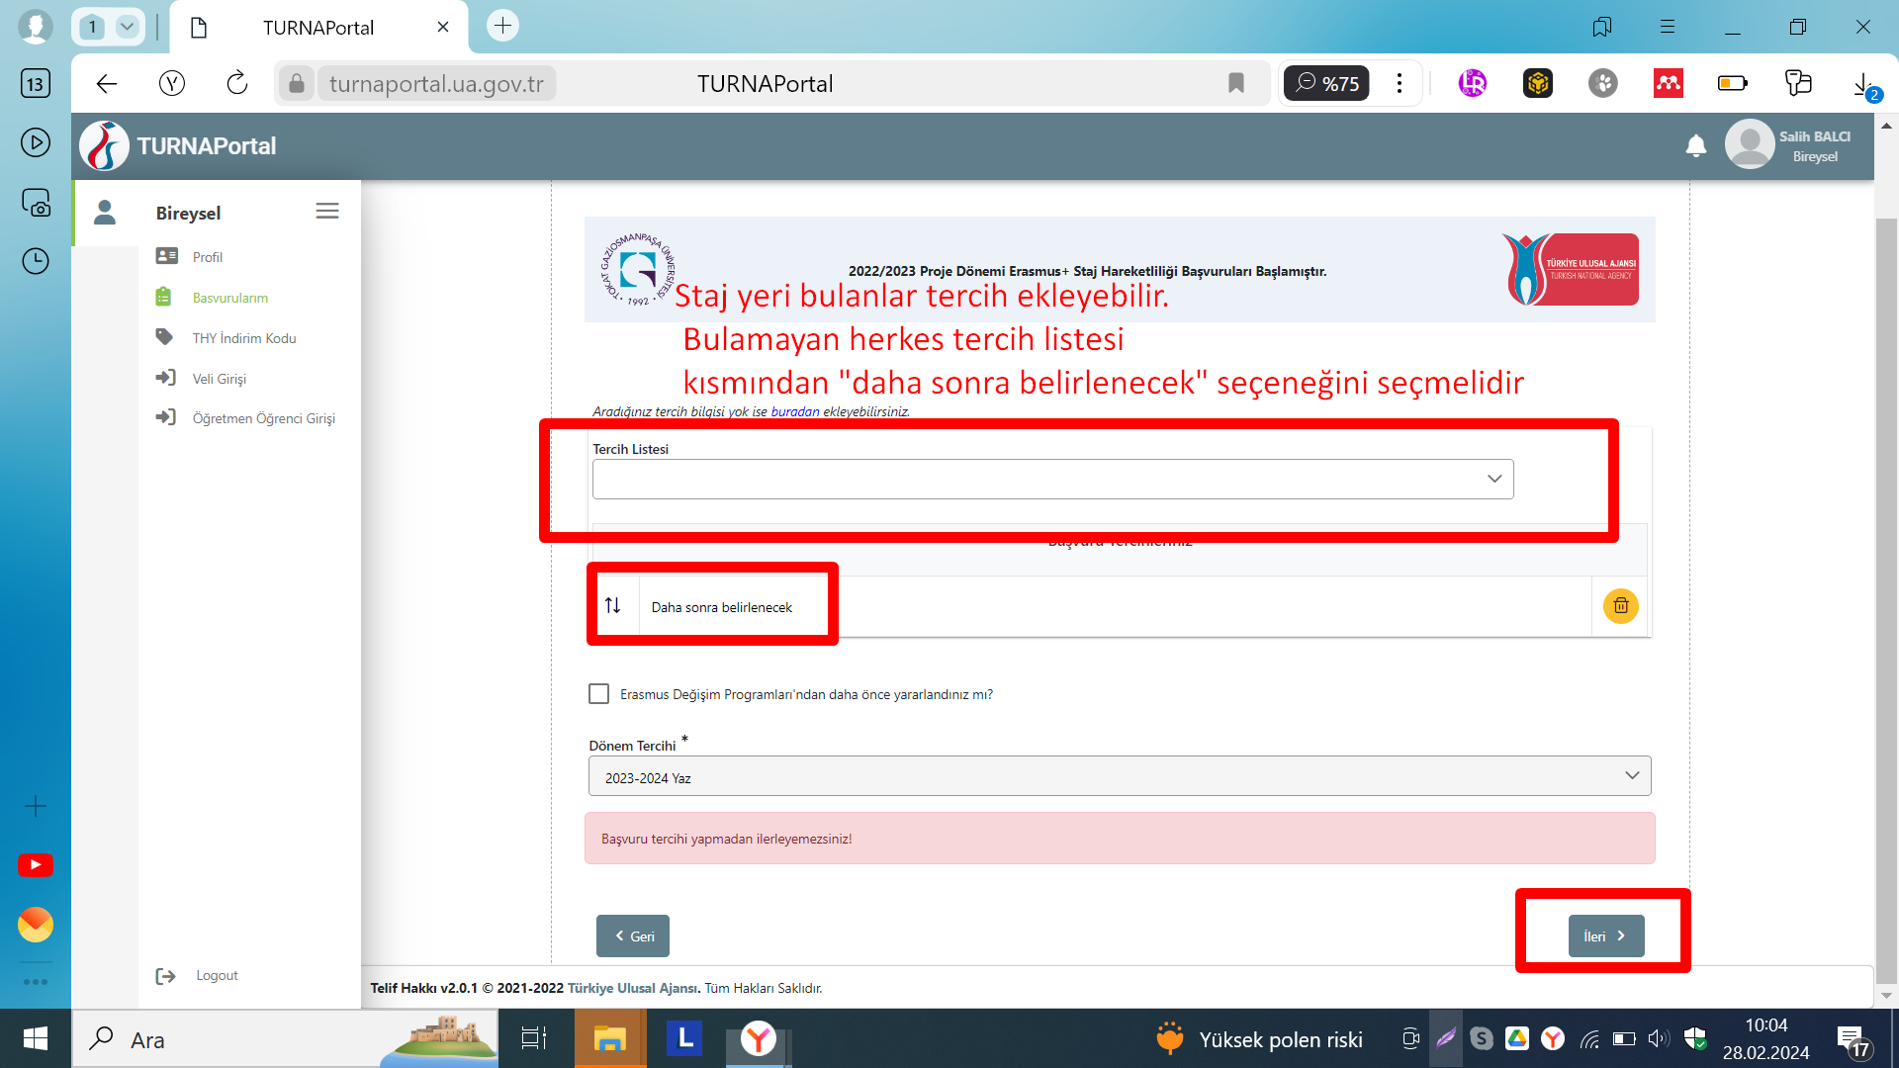

Slide 23
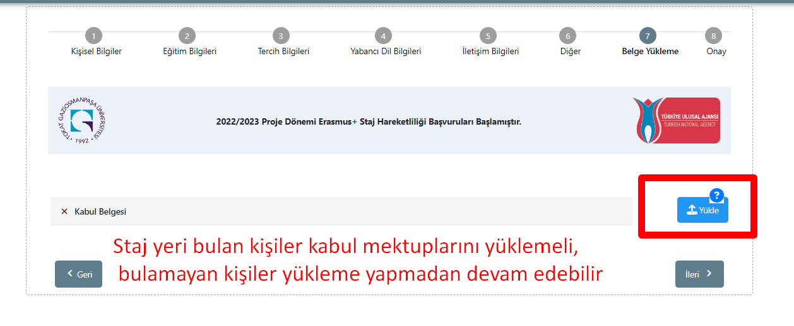

Slide 25
Onay sonrası başvurularım kısmından başvuru durumunuz tamamlanmış olarak görünmesi gereklidir.
Aktif başvurular, tamamlanmamış olan başvurulardır!!!!!

Slide 26
SSS
Başvuru yap kısmında hata alıyorum : Tüm adaylar profil ayarlarından telefon numarasını eklemeli ve cep telefonu doğrulaması yapmaları zorunludur.
Ka131 öğrenim hareketliliği için tercih çıkmıyor: Bölümünüz anlaşması olan yerler yok ise ( Anlaşma olduğundan eminseniz) erasmusyonetim@gop.edu.tr mail adresine bölümünüzü yazarak destek isteyebilirsiniz.
Erasmus KA131 ve KA171 nedir? : KA131 Projesi Avrupa içi ülkeleri, KA171 projesi Avrupa dışı ülkeleri kapsar.

